Slide 1
Podsumowanie współpracy Powiatu Poznańskiego z Ochotniczymi Strażami Pożarnymi oraz Komendą Miejską Państwowej Straży Pożarnej w Poznaniu w 2018 roku.
Określenie zadań Krajowego Systemu Ratowniczo Gaśniczego jednostek ochrony przeciwpożarowej na 2019 r.

Slide 2
W ramach realizacji zadań poprawy bezpieczeństwa mieszkańców Powiatu Poznańskiego, w roku 2018 przeznaczono środki
w wysokości około 3.900.000,00 zł.
(w latach 2000-2017 wydatkowano około
19.735.000,00 zł.)

Slide 3
W roku 2018 Powiat Poznański przeznaczył środki finansowe na rzecz Jednostek Ochotniczych Straży Pożarnych,
w wysokości prawie 242.400,00 zł.
(w latach 2000-2017
1.097.000,00 zł.).

Slide 4
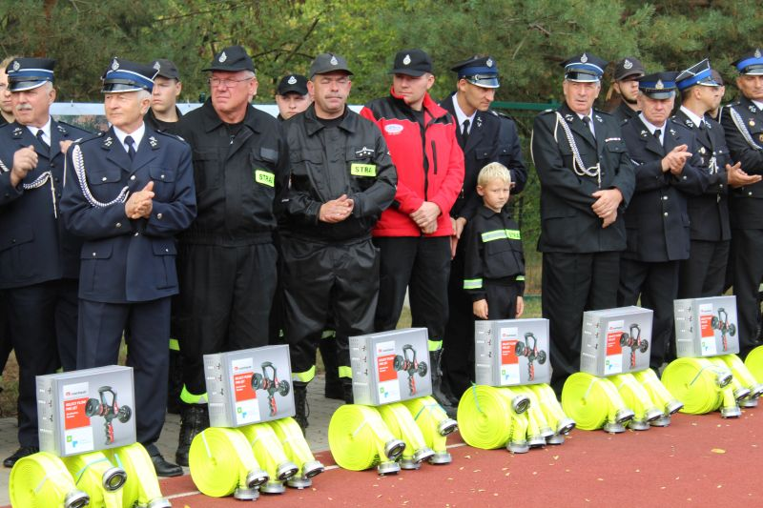
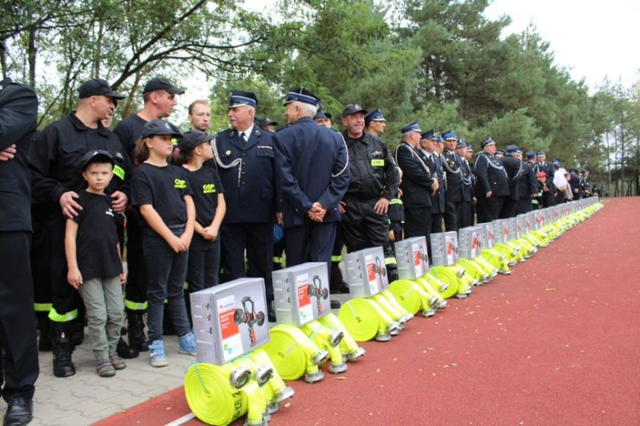
Kwotę 97.200,00 zł przeznaczono na zakup sprzętu
dla Jednostek OSP.
Dla 36 Jednostek OSP zakupiono 36 prądownic Rosenbauer
i 108 odcinków węża do motopomp.
Sprzęt otrzymały Jednostki OSP: OSP Dakowy Suche; OSP Dobieżyn; OSP Niepruszewo; OSP Otusz; OSP Szewce; OSP Promnice; OSP Palędzie; OSP Krzyżowniki; OSP Komorniki; OSP Gułtowy; OSP Brzeźno; OSP Czmoń; OSP Radzewo; OSP Szczytniki; OSP Krajkowo; OSP Nowinki; OSP Radzewice; OSP Żabinko; OSP Białężyn; OSP Boduszewo; OSP Długa Goślina; OSP Łopuchowo; OSP Mściszewo; OSP Nieszawa; OSP Rakownia; OSP Kociałkowa Górka; OSP Latalice; OSP Węglewo; OSP Puszczykowo; OSP Mrowino; OSP Napachanie; OSP Przybroda OSP Chludowo; OSP Zielątkowo; OSP Lusowo; OSP Ceradz Kościelny.

Slide 5
Kwotę 100.000,00 zł przeznaczono na kontynuację budowy budynku gminnego – mieszczącego remizę OSP Puszczykowo.

Slide 6
Powiat Poznański w roku 2018 wspierał inicjatywy mające na celu zwiększenie aktywności i sprawności fizycznej druhów, promocji wiedzy
z zakresu bezpieczeństwa przeciwpożarowego
i działalności OSP, a także szkolenia prezesów i naczelników OSP.

Slide 7
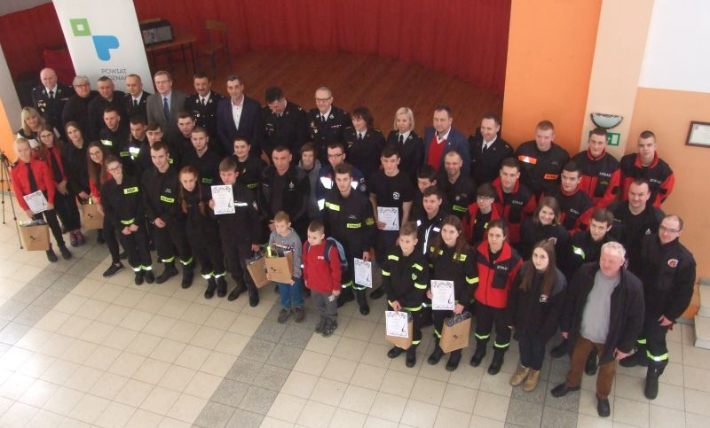
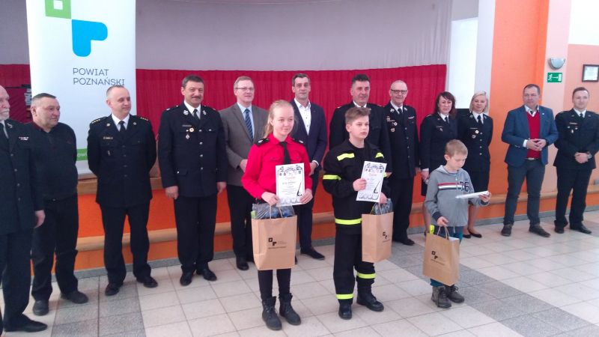
- Powiatowe eliminacje Ogólnopolskiego Turnieju Wiedzy Pożarniczej.
ufundowanie nagród
zakup usługi gastronomicznej dla uczestników

Slide 8
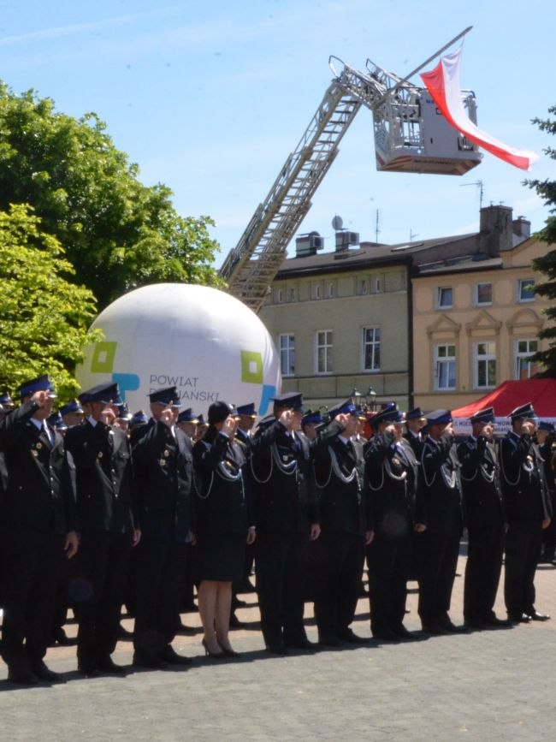
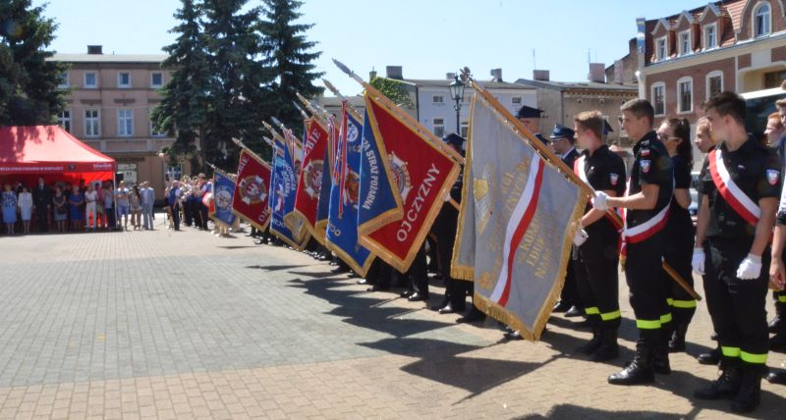
- Powiatowe Obchody Dnia Strażaka.
- zakup usługi gastronomicznej
dla uczestników

Slide 9
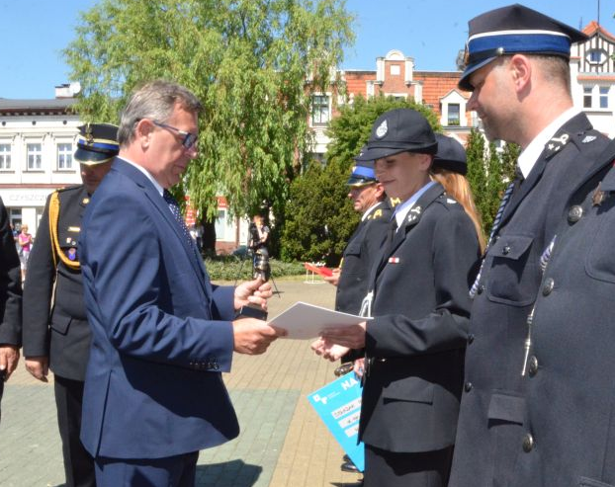
- Konkurs Strażak Roku Powiatu Poznańskiego.
Powiat ufundował
nagrody finansowe dla
druhów OSP
Najlepszym strażakiem ochotnikiem wybrana została druhna Eliza Bałazy z OSP Puszczykowo, drugą nagrodę otrzymał dh Marcin Batycki z OSP Komorniki z gminy Kleszczewo, a trzecią dh Patrycja Klamecka z OSP Buk.

Slide 10
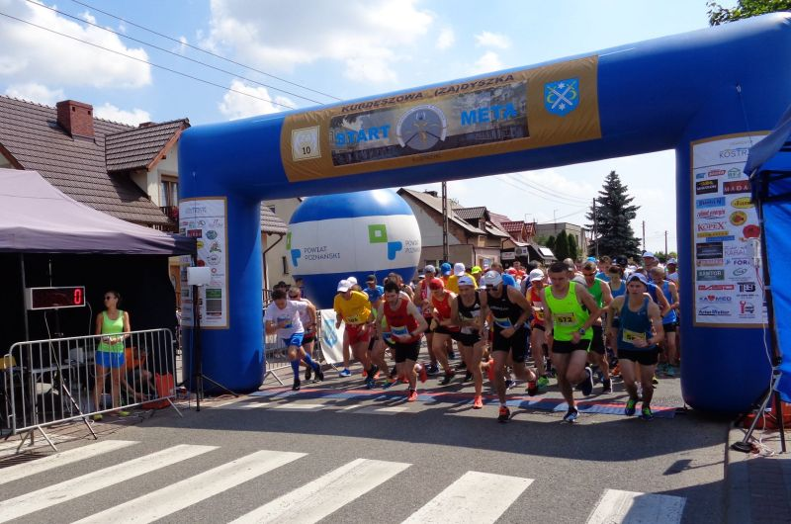
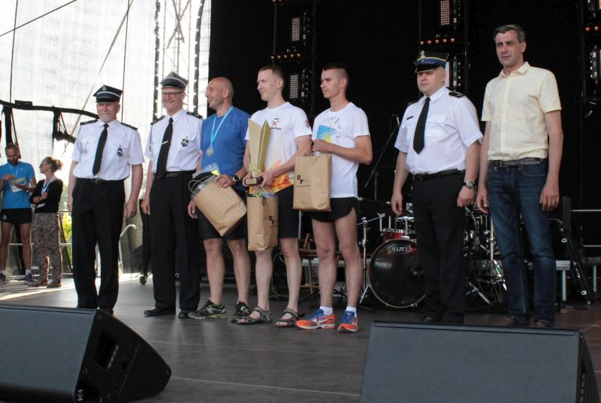
- VI Indywidualne i Drużynowe Powiatowe Mistrzostwa Strażaków Ochotniczej, Państwowej Straży Pożarnej i Policjantów w biegu na 10 km.
- ufundowanie pucharu dla zwycięzcy
- ufundowanie nagród dla zwycięzców

Slide 11
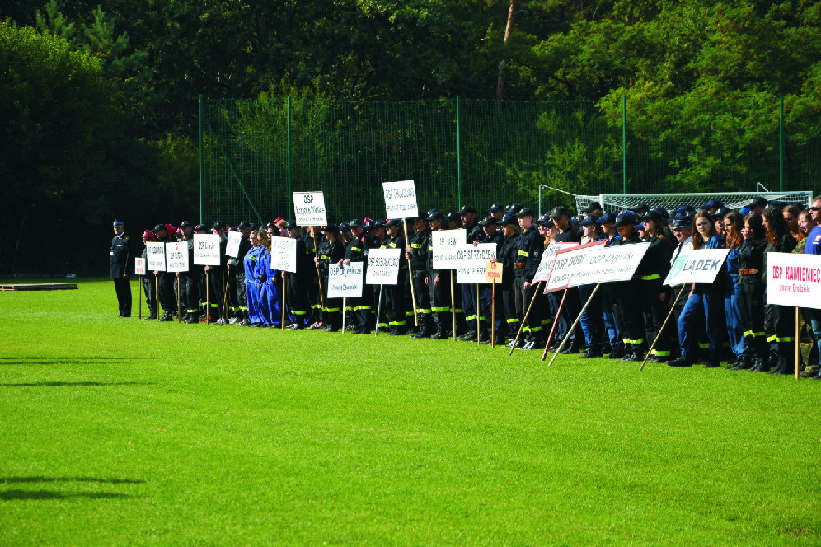
- Udział reprezentacji Powiatu Poznańskiego (OSP Chludowo – drużyna kobiet i mężczyzn) w Wojewódzkich Zawodach Sportowo-Pożarniczych OSP A+C (seniorów i seniorek „na mokro”).
- opłacenie udziału w zawodach

Slide 12
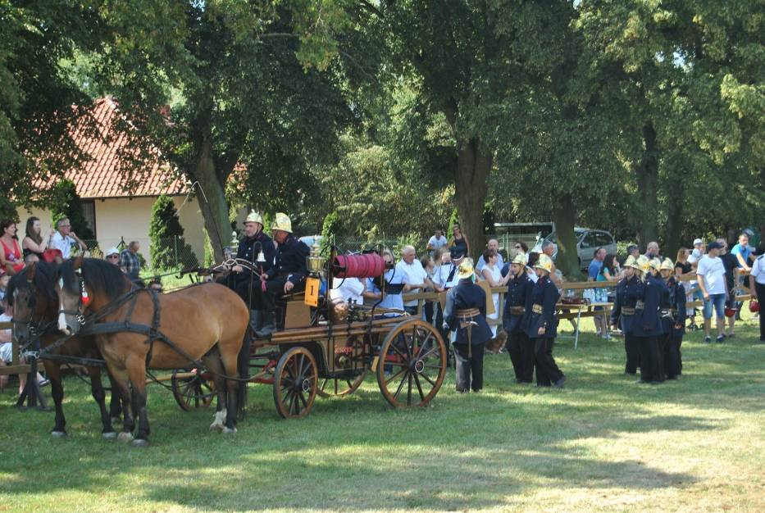
- Udział reprezentacji Powiatu w Poznańskiego (drużyna OSP Nowinki) w XV Europejskich i XVIII Krajowych Zawodach Sikawek Konnych.
- opłacenie udziału w zawodach

Slide 13
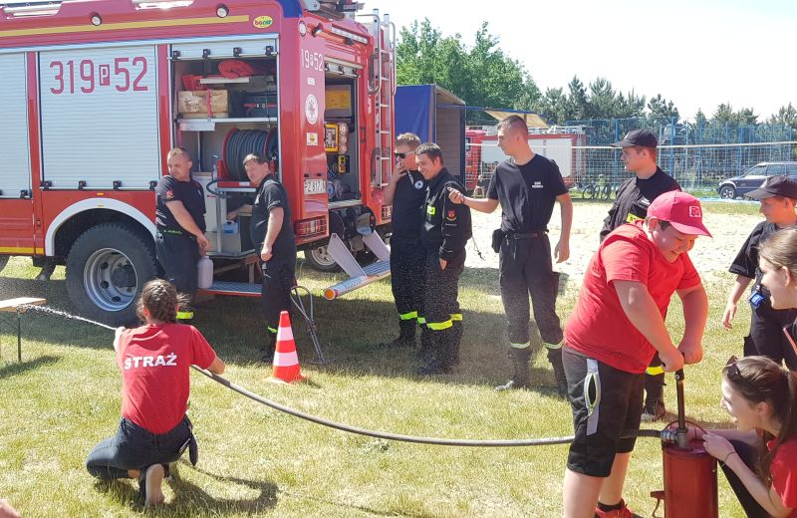
- IX Rajd Młodzieżowych Drużyn Pożarniczych Powiatu Poznańskiego.
ufundowanie upominków dla uczestników
zakup usługi gastronomicznej dla uczestników

Slide 14
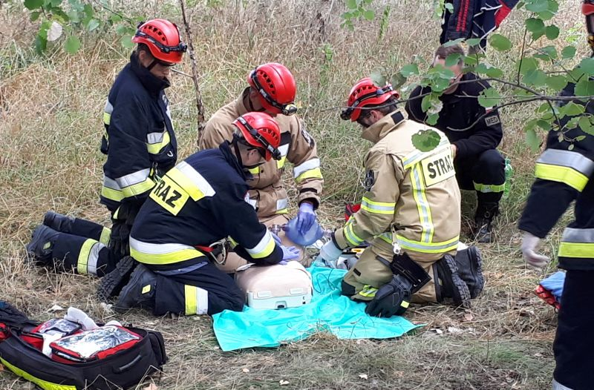
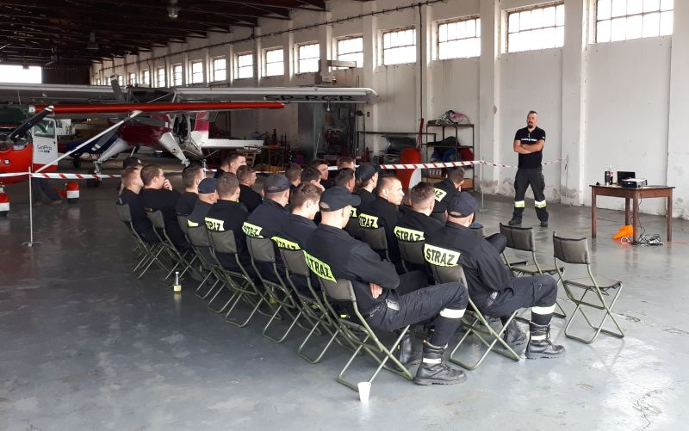
- Powiatowe Warsztaty w Ratownictwie Medycznym.
ufundowanie upominków
dla uczestników
- zakup usługi gastronomicznej
dla uczestników

Slide 15
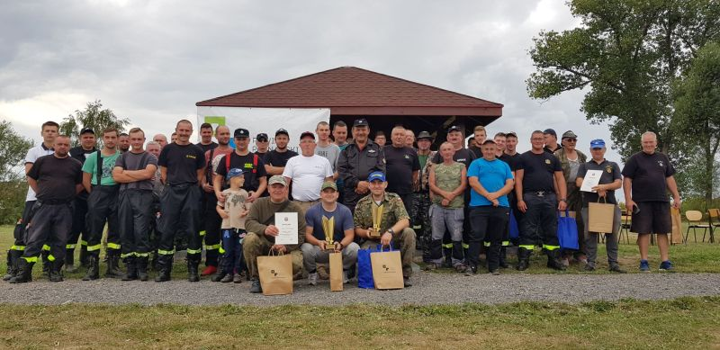
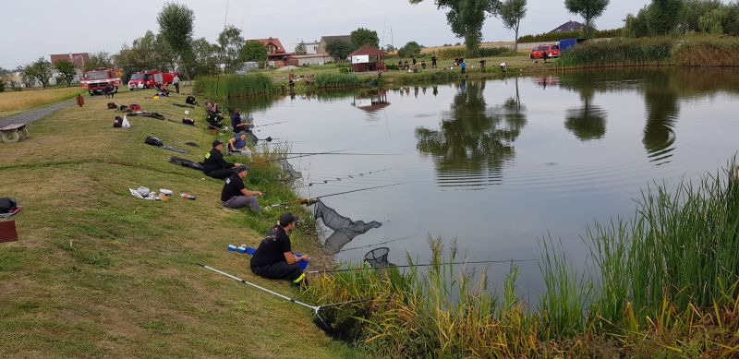
- Powiatowe Zawody Wędkarskie OSP i PSP.
- ufundowanie pucharu dla zwycięscy
- ufundowanie nagród
- zakup usługi gastronomicznej
dla uczestników

Slide 16
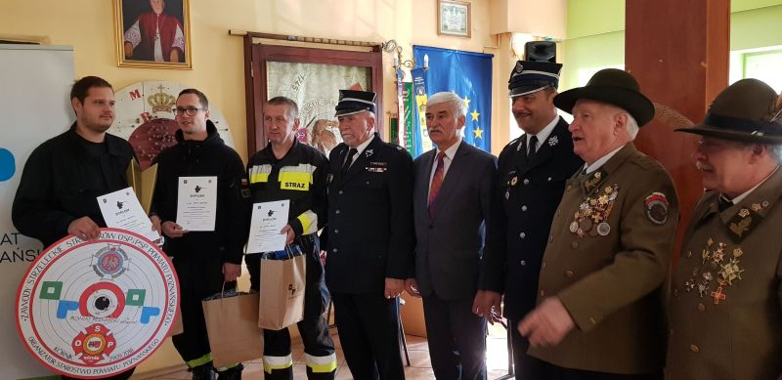
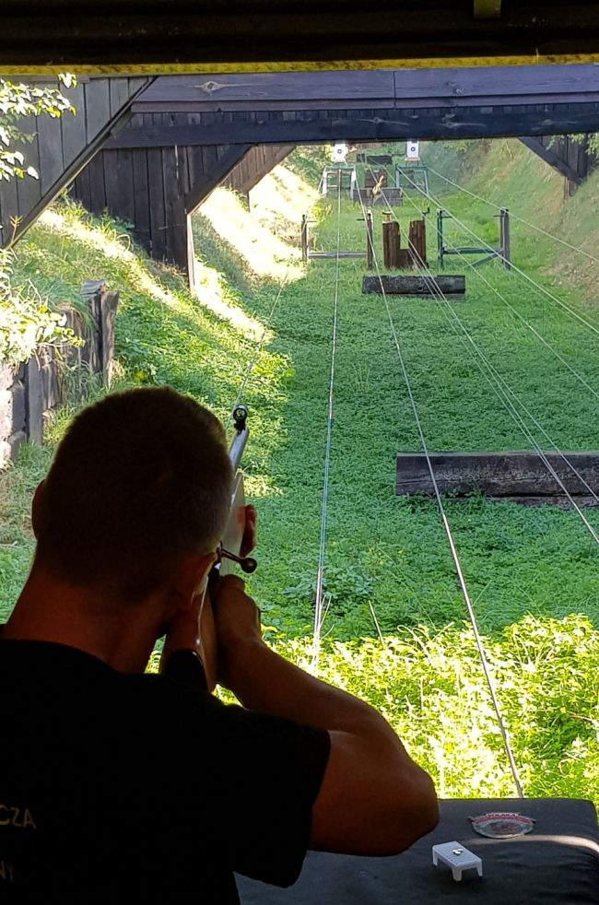
- Powiatowe Zawody Strzeleckie Strażaków OSP i PSP.
- ufundowanie pucharów
- ufundowanie nagród
- zakup usługi gastronomicznej
dla uczestników

Slide 17
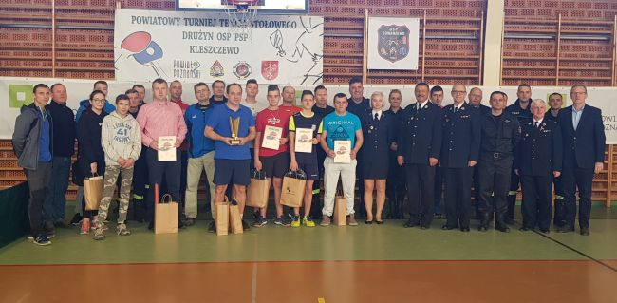
- Powiatowy Turniej w Tenisie Stołowym OSP i PSP.
- ufundowanie superpucharu dla zwycięzcy zawodów.
- ufundowanie nagród dla pozostałych zwycięzców.
- zakup usługi gastronomicznej dla uczestników.

Slide 18
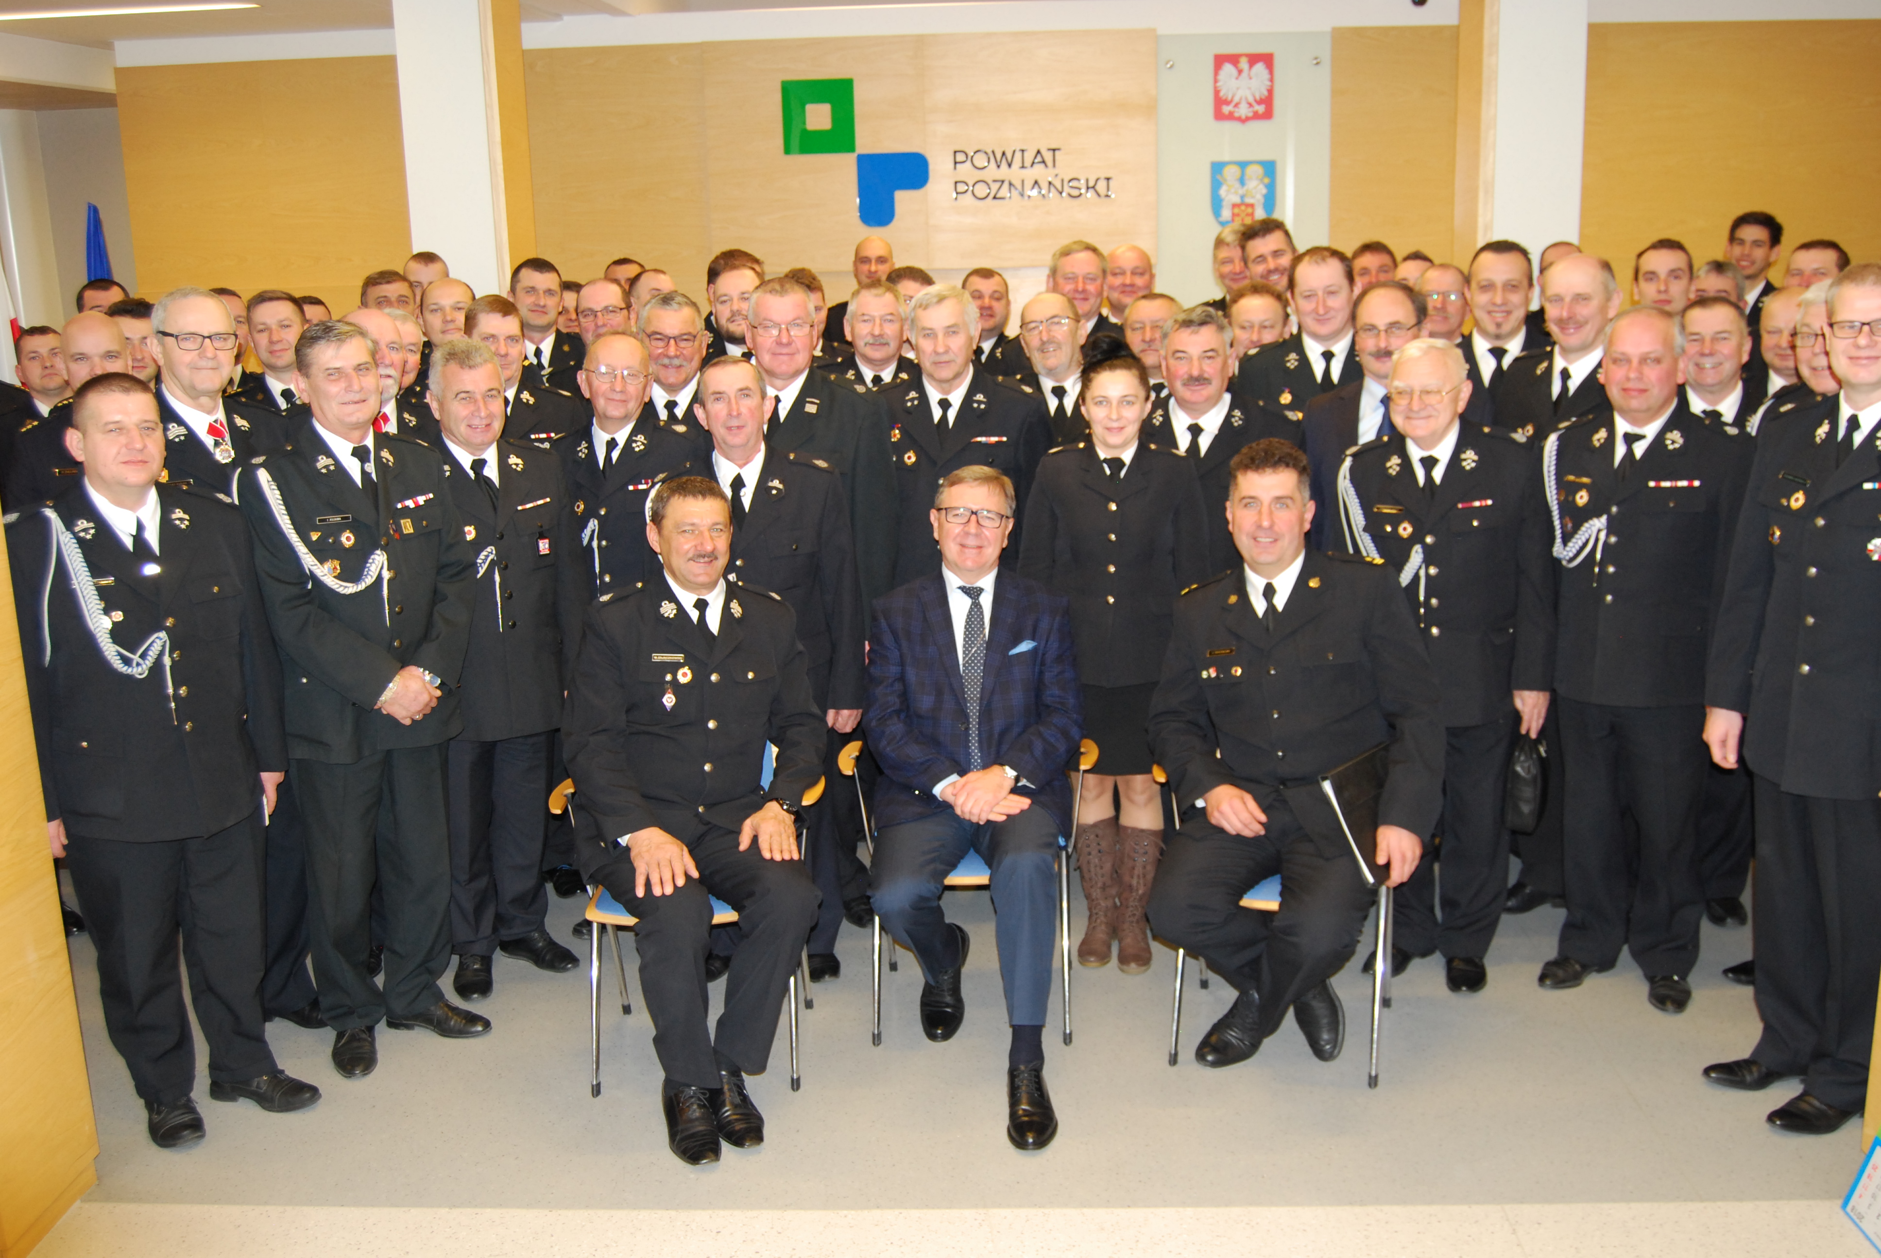
- Wsparcie szkolenia dla Prezesów, Naczelników, Komendantów OSP.
sfinansowanie usługi
gastronomicznej dla
uczestników

Slide 19
W roku 2018 Powiat Poznański
przeznaczył środki finansowe na rzecz Komendy Miejskiej Państwowej Straży Pożarnej, w wysokości 1.315.000,00 zł.
(w latach 2000-2017 ponad
7.785.000,00 zł.).

Slide 20
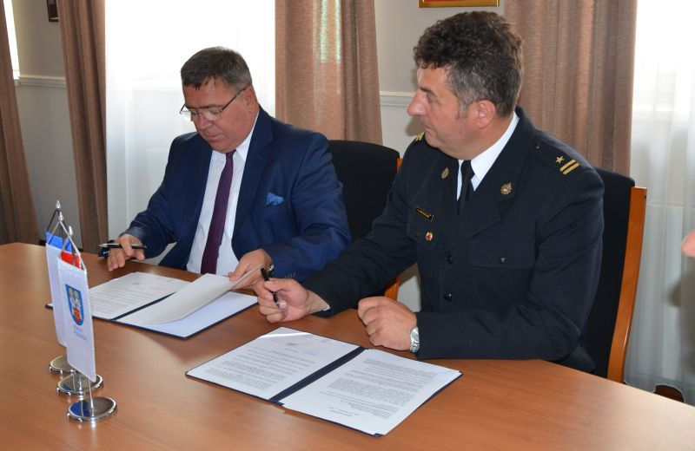
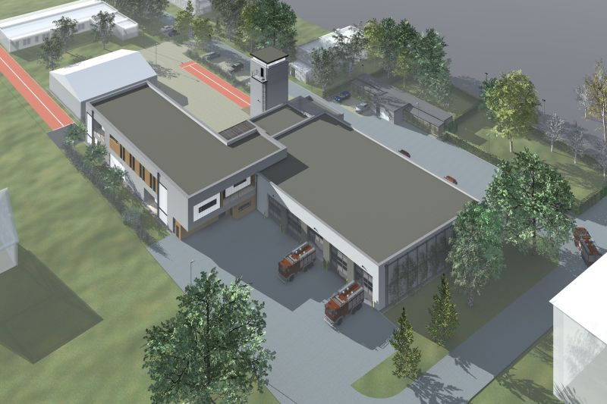
Kontynuacja budowy nowej JR-G nr 4.
10 czerwca 2016 Starosta Poznański Jan Grabkowski oraz Komendant Miejski Państwowej Straży Pożarnej w Poznaniu mł. bryg. Jacek Michalak podpisali umowę dotyczącą wsparcia finansowego budowy nowej strażnicy dla Jednostki Ratowniczo – Gaśniczej nr 4 w Poznaniu. Umowa przewiduje wsparcie ww. budowy w latach 2016-2018 kwotą 2.000.000,00 zł. (w roku 2018 jest to 500.000,00 zł).

Slide 21
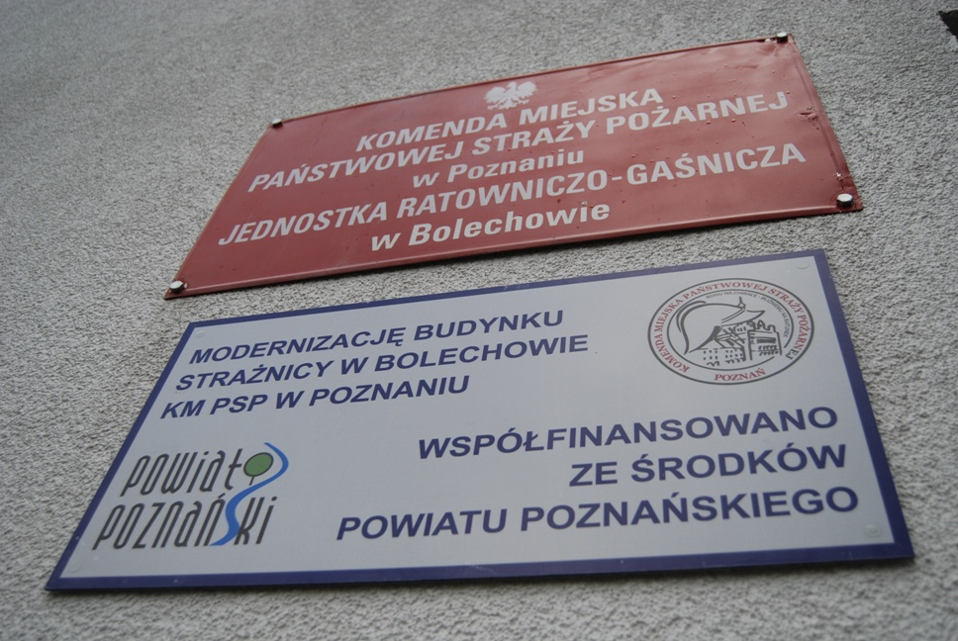
Kontynuacja modernizacji obiektu
Jednostki Ratowniczo-Gaśniczej nr 8
w Bolechowie (mieszczącego także Powiatowy Ośrodek Szkolenia OSP).

Slide 22
Dofinansowano modernizację obiektu Jednostki Ratowniczo-Gaśniczej nr 6 w Krzesinach.

Slide 23
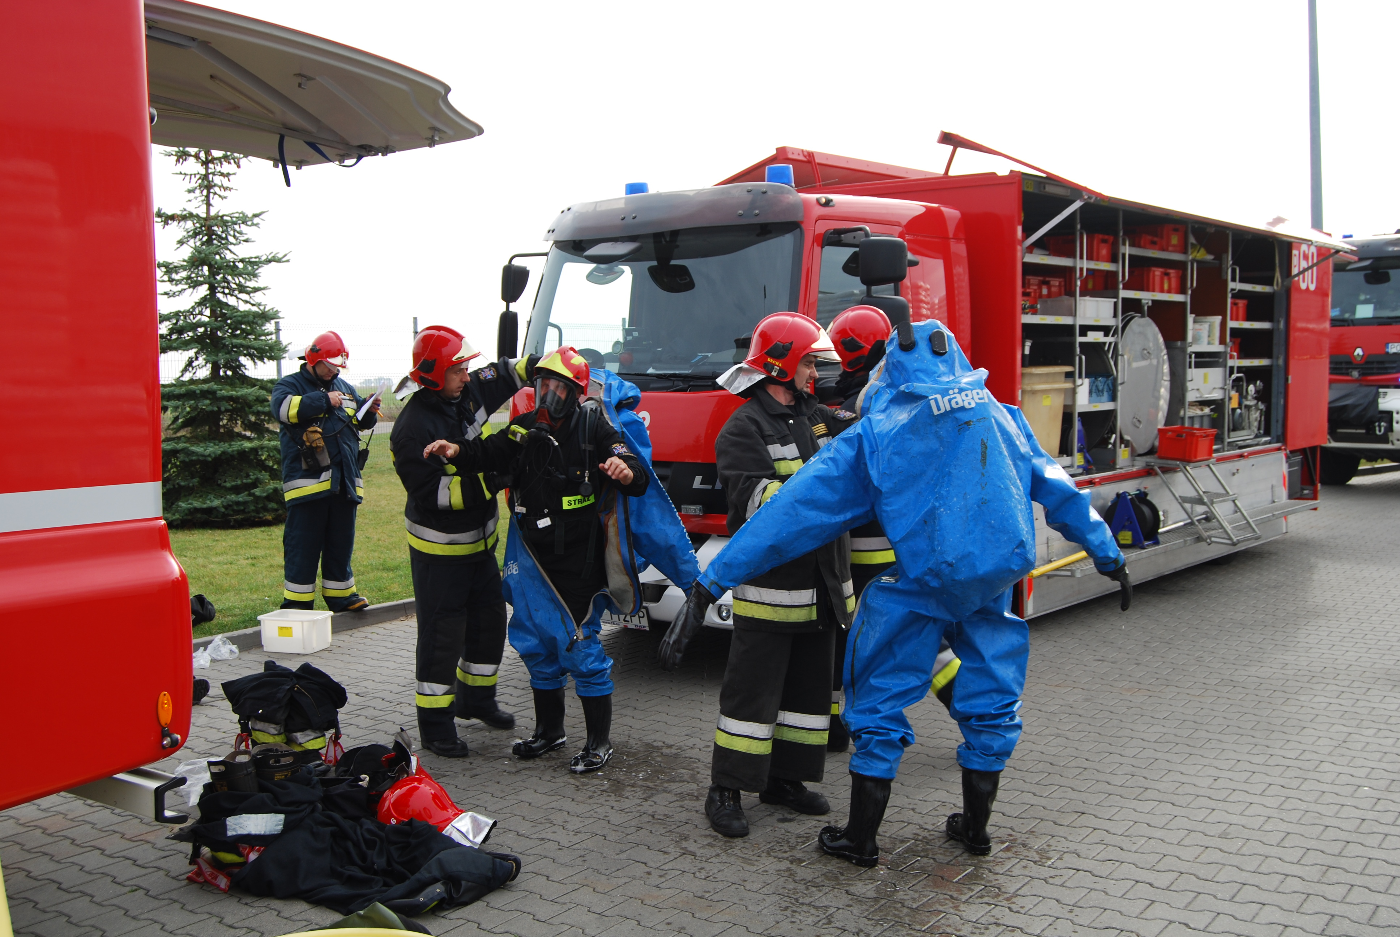
Środki Powiatu posłużą do wsparcia zakupu pojazdów, sprzętu ratowniczo-gaśniczego oraz specjalistycznego.

Slide 24
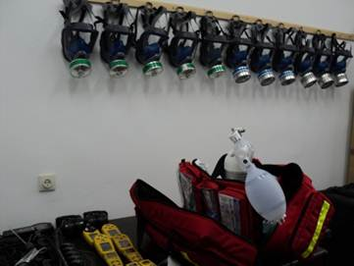
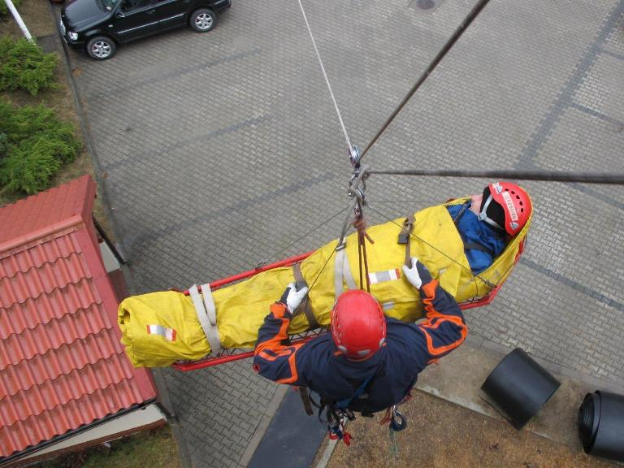
Powiat sfinansuje także zakup środków ochrony indywidualnej i zbiorowej strażaka, wyposażenia grup specjalistycznych oraz organizacji szkoleń specjalistycznych.

Slide 25
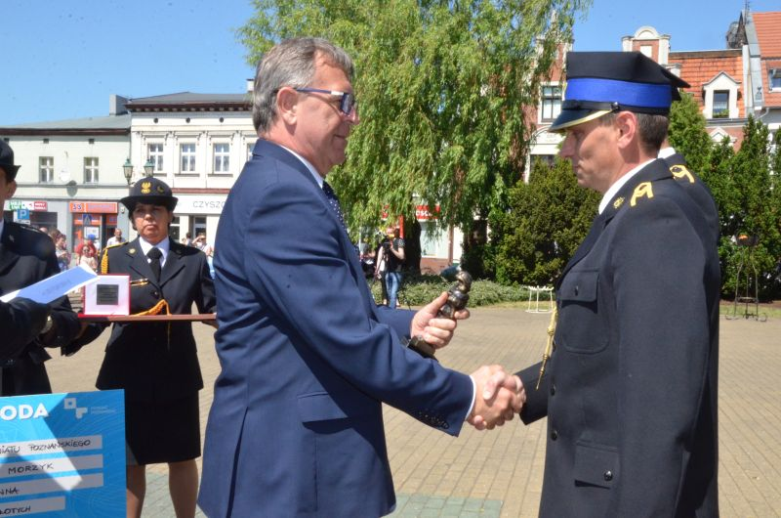
Powiat Poznański ufundował nagrodę finansową dla strażaka PSP - zwycięzcy konkursu Strażak Roku Powiatu Poznańskiego.
Najlepszym strażakiem z Komendy Miejskiej PSP w Poznaniu wybrany został st. ogn. Krzysztof Morzyk z Jednostki Ratowniczo-Gaśniczej nr 9 w Mosinie.

Slide 26
Wspólne przedsięwzięcia i współdziałanie

Slide 27
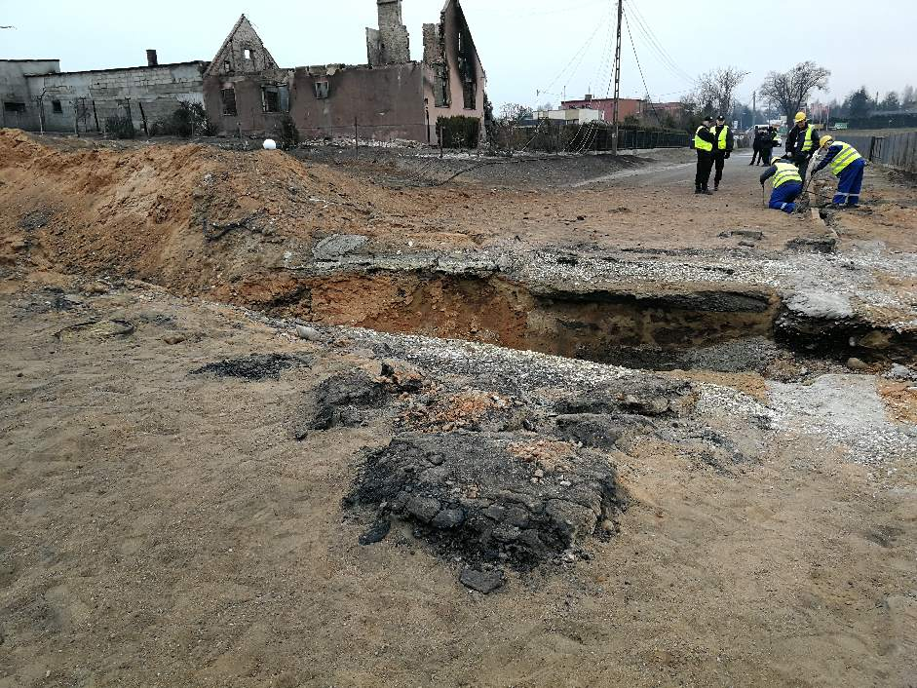
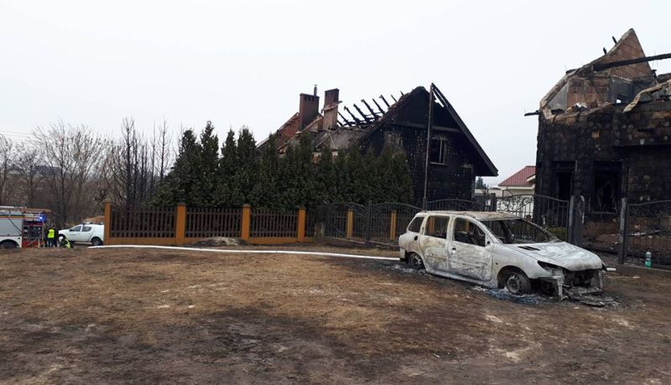
Murowana Goślina - styczeń 2018. Wybuch gazu i pożar w wyniku rozszczelnienia gazociągu wysokiego ciśnienia.

Slide 28
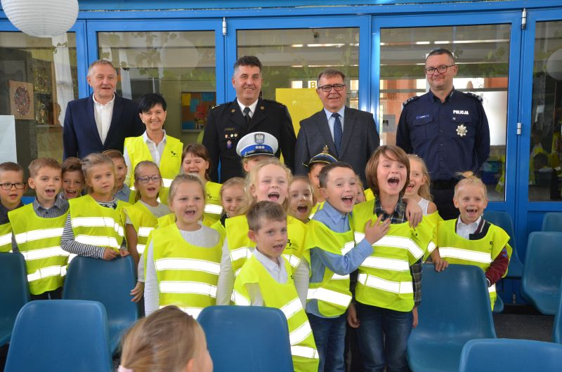
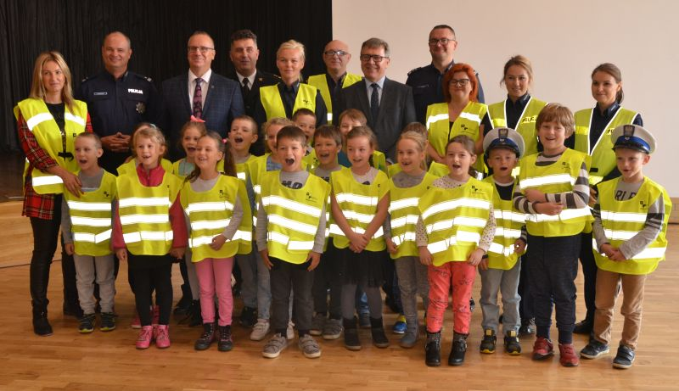
Odblaski dla pierwszoklasistów.
W trakcie 17 lat trwania akcji rozdano w sumie ponad 64.000,00 sztuk elementów odblaskowych.

Slide 29
Rozpoczęcie kolejnej edycji konkursu skierowanego do mieszkańców Powiatu pt. „Czujka tlenku węgla może uratować twoje życie”.

Slide 30
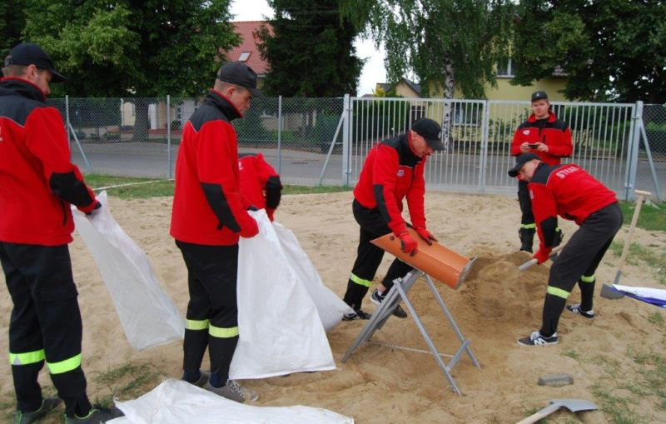
XII Powiatowe Zawody Obrony Cywilnej
- Tarnowo Podgórne.

Slide 31
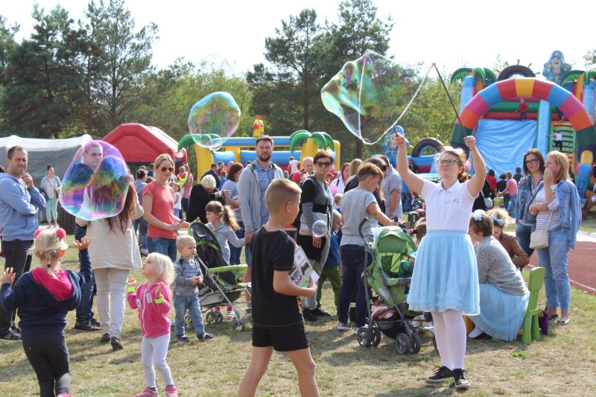
V Piknik Rodzinny
„Bezpieczni w Powiecie Poznańskim”.

Slide 32
Raben Logistics Polska Sp. z o.o. oddział w Gądkach
- ćwiczenia doskonalące z zakresu zarządzania kryzysowego.

Slide 33
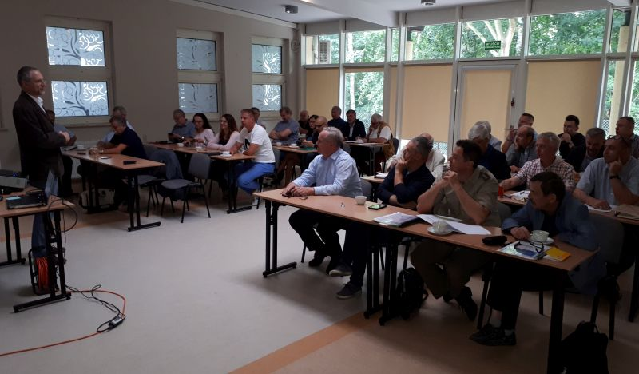
Szkolenie obronne.

Slide 34
Wyznaczenie kierunków działań na rok 2019:
wspieranie Jednostek Ochotniczych Straży Pożarnych poprzez zakup sprzętu;
wspieranie Państwowej Straży Pożarnej poprzez finansowanie modernizacji obiektów, wyposażenia w sprzęt oraz szkoleń;
kontynuowanie wspólnych przedsięwzięć w zakresie, zawodów, konkursów, ćwiczeń, szkoleń oraz przedsięwzięć prewencyjnych.

Slide 35
DZIĘKUJĘ ZA UWAGĘ.
Opracował:
Łukasz Sobolewski – Wydział Bezpieczeństwa
i Zarządzania Kryzysowego

